Slide 1
第 3 章 交 流 电 路

Slide 2
第3章 交流电路
3.1 正弦交流电的基本概念
3.2 正弦量的相量表示法
3.3 单一元件参数电路
3.4 简单的正弦交流电路
3.5 复杂交流电路的分析和计算
3.6 正弦交流电路的功率
3.7 正弦交流电路中的谐振
3.8 非正弦周期电流电路

Slide 3
3.1 正弦交流电的基本概念
3.1.1 周期电流
周期电流：随时间做周期变化的电流。
周期电流在某一时刻的值称为瞬时值，即周期电流应满足 f (t) = f (t+T) 。其中，T称为周期，单位是秒，表示电流完成一个循环所需的时间；周期的倒数，即单位时间内完成的循环数称为频率[f]，单位是赫兹[Hz]。
正弦量：随时间按正弦规律做周期变化的量。
u
i
+
_

Slide 4
3.1.2 正弦交流电
正弦交流电瞬时值的一般表达式为：
u=U_{m} sin(ωt+ψ_{u})
i=I_{m} sin(ωt+ψ_{i})
初相角
角频率
最大值（也称为幅值）
可见，每个正弦量都包含三个基本要素：最大值或幅值（U_{m}、I_{m}）、角频率ω和初相位（ ψ_{u} 、 ψ_{i} ）。它们是区别不同正弦量的依据。

Slide 5
设正弦交流电流：
i
I_{m}
O
π
2π
T
Ψ
1、最大值（幅值）：是正弦量瞬时值中最大的值。一般用大写字母加下标m 表示。
2、角频率ω ：单位时间内正弦函数变化的角度。
单位是[rad/s]。又，单位时间内交流电循环了 f 次，因此 ω=2π/T = 2π f

Slide 6
3、初相位ψ ：表示正弦量在t=0时刻的相角。其值与计时起点有关，一般用 -π>ψ ≧π的角度来表示。
4、相位差：两个同频正弦量的相位之差。如：u、i 的初相位分别为ψ_{u} 、ψ_{i} ，则 u、i 的相位差为(ωt+ψ_{u})- (ωt+ψ_{i})= ψ_{u} - ψ_{i} = φ
u
i
u
i
如果 φ >0,称u超前i，或i滞后u；
如果φ <0,称i超前u，或u滞后i.
O
ωt
ϕ

Slide 7
φ =ψ_{u} –ψ_{i} <0电流超前电压 ϕ
φ=ψ_{u} –ψ_{i} =-90⁰
电流超前电压90⁰
u
i
u
i
u
u
i
i
O
ωt
O
ωt
ϕ
90°
φ=ψ_{u} –ψ_{i} =0⁰电压与电流同相
φ=ψ_{u} –ψ_{i} =180⁰电压与电流反相
u
i
u
u
i
u
i
i
O
ωt
O
ωt

Slide 8
注意：
1、两同频率的正弦量之间的相位差为常数，与计时起点的选择无关。
2、不同频率的正弦量之间比较相位差没有意义。
3.1.3 交流电的有效值
与交流电热效应相等的直流电定义为交流电的有效值。用大写字母 I、U 表示。
由

Slide 9
则有
反之，则有 I_{m}=√2 I ≈ 1.414 I
对电压，有 U_{m}=√2 U ≈ 1.414 U
注意：
交流电压表与交流电流表测量的数据为有效值,
交流设备铭牌标注的电压、电流均为有效值。

Slide 10
3.2 正弦量的相量表示法
3.2.1 正弦量的矢量表示法
在平面坐标上的一个旋转矢量可以表示出正弦量的三要素。
设正弦量:
y
u₀
ω
U
ψ
x
O
m
1
O
u
ψ
1

Slide 11
若:矢量长度 = U _{m}
矢量与横轴夹角 = 初相位ψ
矢量以角速度ω按逆时针方向旋转，则:该旋转矢量每一瞬时在纵轴上的投影即表示相应时刻正弦量的瞬时值。
3.2.2 正弦量的相量表示法
矢量可以用复数表示，所以用矢量表示的正弦量也可以用复数表示。采用复数坐标，实轴与虚轴构成的平面称为复平面。
+j
b
A
ψ
图3- 4中实数 A=a+jb，a 为实部，b 为虚部。
o
a
+1
图3- 4 矢量复数表示

Slide 12
复数的模
+j
b
A
复数的辐角
ψ
o
a
+1
实部
图3- 4 矢量复数表示
虚部
复数还可以写成
或者

Slide 13
用U、ω、 ψ 这三要素可以表示一个正弦量，在确定的频率下分析计算正弦量用U 和 ψ 就可以表示正弦量。 U 是一个数值， ψ 是一个角度 ，一个复数可以表示出一个数值和一个角度，用一个复数也就可以表示一个正弦量。
用复数表示正弦量。复数的模表示正弦量的有效值，辐角表示正弦量的初相位。
用来表示正弦量的复数称为相量。为了与一般的复数相区别，在大写的字母上面加“点”。
正弦电压可以表示为
瞬时值
可以表示为
相量

Slide 14
可以表示为
相量
或者
[例] 电压
相量形式为
或者
注意：这个例子里瞬时值与相量表示的是同一个正弦量，都是表示有效值220V、初相位 45⁰ 的正弦电压，但这二者并不是相等。

Slide 15
[例] 电流相量
+ j
瞬时值为
45⁰
O
－30⁰
+1
3.2.3 复数
两个例题的相量图
（一） 复数的基本形式
(1) 代数式
A
=a + jb
(2) 三角式
(3) 指数式
(4) 极坐标式

Slide 16
（二） 复数的四则运算
A
=a₁ + ja₂
B
=b₁ + jb₂

Slide 17
A
=a₁ + ja₂
B
=b₁ + jb₂
复数的加减要用复数的代数形式。复数的乘除用代数形式比较麻烦，用指数形式或极坐标形式就比较简单。

Slide 18
[例3- 3] 已知 A₁=10+j5 , A₂=3+j4 . 求 A₁·A₂ 和 。
解：方法一

Slide 19
[例3- 3] 已知 A₁=10+j5 , A₂=3+j4 . 求 A₁·A₂ 和 。
解：方法二

Slide 20
复数的加减可以在复平面上用平行四边形来进行。前面例题的相量图见下面左图，右图是另一种画法。右图的画法更为简捷，当有多个相量相加减时会显得很方便。
+j
+j
A₁+ A₂
A₁+ A₂
A₂
A₂
A₁
A₁
O
+1
O
+1

Slide 21
下面左图是4个相量相加，可以看出这种头尾相接的画法比逐个用平行四边形相加要好很多。 右图是相量相减。
对电路进行分析计算时一般是用相量图与解析计算相结合。
+j
+j
A+B+C+D
A
B
－B
D
B
A
C
A－B
O
+1
O
+1

Slide 22
3.2.4 基尔霍夫定律的相量形式
基尔霍夫定律不仅适用于直流电路，对于随时间变化的电压与电流，在任何瞬间都是适用的。基尔霍夫电流定律和基尔霍夫电压定律的一般形式为
在正弦交流电路中，各个电压与电流都是同频率的正弦量，基尔霍夫定律可以用相量形式来表示。

Slide 23
[例] 电路如图(a)所示,已知
试求电流 i(t) ,画出相量图。
解：将电流的瞬时值形式写成相量形式
根据相量形式画出相量形式的电路图，见图（b)
i
Ì
1
2
1
2
i_{S}
i₁
i₂
Ì_{S}
Ì₁
Ì₂
(a)
(b)

Slide 24
列出图(b) 中相量形式的KCL方程
解得
由相量形式写成瞬时值表达式
Ì
1
2
Ì_{S}
Ì₁
Ì₂
画出相量图，见图（c)或图(d) 。
(b)

Slide 25
画出相量图，见图( c)或图(d) 。
+j
+j
Ì₁
Ì₁
Ì₂
Ì
Ì
1
Ì
2
O
+1
O
Ì_{S}
Ì₁
Ì₂
+1
Ì₂
(b)
( c)
( d)

Slide 26
瞬时值形式和相量形式是同一个电流的两种表达式，但二者不是相等的关系

Slide 27
根据瞬时值写出相量，或者根据相量写出瞬时值都是比较简单的。所以，作为已知条件可以直接给出相量形式，最后答案给出相量形式也就可以了。
[例] 电路如图(a)所示，试求电压源电压相量Ù_{S} ，画出相量图。已知
Ù₁
1
Ù_{S}
2
Ù₂
解：对于图(a)中的回路，沿顺时针方向，列出的相量形式KVL方程
Ù₃
3
图 (a)

Slide 28
解得
其相量图如图(a)和图(b)所示。
+j
+j
Ù₁+ Ù₂
Ù_{S}
Ù₂
Ù_{S}
Ù₂
Ù₁
Ù₁
O
Ù₃
O
+1
Ù₃
+1
(a)
(b)

Slide 29
3.3 单一元件参数电路
3.2.1 电阻电路
（1）电压与电流的关系
若
由欧姆定律:
+
u
得
R
_
对照电压与电流，可见
u
i
（1） 频率相同
（2） 有效值 U =RI
O
ωt
（3）相位差

Slide 30
电压与电流的关系可以表示为
这是欧姆定律的相量形式。复数相等是模与角分别相等。此式表明有效值
相位关系
相量形式的电阻元件符号见右图。
Ì
+
+
u
R
Ù
R
_
_

Slide 31
（2）瞬时功率 p：瞬时电压与瞬时电流的乘积
u
i
i
u
O
ωt
p
p
可以看出功率随时间变化，
且
O
ωt

Slide 32
（3）平均功率(有功功率)P
瞬时功率在一个周期内的平均值
+
u
R
_
p
p
P
O
ωt
单位:瓦（W）

Slide 33
[例 3-5] 图3-15中电路，Ù=220 ∠0⁰V, P=200W, 求电流 Ì 和电阻 R 。
解法一：对于图3-15中电阻电路，由P=UI 得
Ì
电压与电流同相位，故
+
Ù
R
_
由Ù= R Ì 得
图3-15

Slide 34
[例 3-5] 图3-15中电路，Ù=220 ∠0⁰V, P=200W, 求电流 Ì 和电阻 R 。
解法二：对于图3-15中电阻电路，
Ì
+
由Ù= R Ì 得
Ù
R
_
图3-15

Slide 35
3.3.2 电感元件
（1）电压与电流的关系
+
e_{L}
L
-
设
u
i
u
i
① 频率相同
② 有效值U =ω L I
③ 电压超前电流90°
O
ωt
相位差

Slide 36
+
有效值
L
定义
-
则
X_{L} 称为 电感电抗，简称感抗，单位为欧姆(Ω)。
用相量形式写出电感电压与电流之间的关系
（3-15）
这是电感电路中欧姆定律的相量形式，既表示了电压与电流有效值之间的关系，也反映了二者之间的相位差。

Slide 37
+
+
L
L
-
-
O
电感电路相量形式的欧姆定律
相量图

Slide 38
(2) 瞬时功率
(3) 平均功率
电感元件有的时刻是吸收电功率，有的时刻发出电功率。平均功率为零。

Slide 39

瞬时功率 ：
u
i
o
p
+
p <0
+
p <0
o
p >0
p >0
结论：电感元件是储能元件，不消耗能量，只和电源进行能量交换。

Slide 40
[例3-5] 把一个L=0.01H的电感接到 f=50Hz, U=220V的正弦电源上，(1)求电感电流 I ; (2)如保持U不变，而电源 f = 5000Hz, 这时 I 为多少？
解：
(1) 当 f = 50Hz 时
(2) 当 f = 5000Hz 时

Slide 41
[例] 一只L=20mH的电感元件，通有电流
求(1)感抗X_{L};(2)线圈两端的电压u;(3)平均功率。
解：（1）
(2)线圈两端的电压u
+
L
-
(3)平均功率
电感元件不消耗电功率，平均功率为零，P=0。

Slide 42

3.3.3 电容元件
（1）电流与电压的关系
i
+
u
C
若
_
则
对照电流与电压的表达式
u
i
u
i
① 频率相同
② 有效值 I =ωCU
③电流超前电压90°

Slide 43
有效值
或
定义
则
X_{C} 称为电容电抗，简称为容抗，单位为欧姆（Ω）。
用相量形式写出电容电压与电流之间的关系
（3-19）

Slide 44
电容电路中相量形式的欧姆定律
O
i
Ì
+
+
u
C
Ù
C
_
_
相量图
(2) 瞬时功率

Slide 45
i
+
u
C
(2) 瞬时功率
_
(3) 平均功率
与电感元件相似，电容元件有的时刻是吸收电功率，有的时刻发出电功率。平均功率为零。

Slide 46
瞬时功率 ：
u,i
i
u
o
p
+
p <0
+
p <0
o
p >0
p >0
充电
放电
充电
放电

Slide 47
[例3-6] 把一个电容 C=318.5×10^{－6}F, 接到 f=50Hz, Ù =220∠0⁰V的正弦电源上，试求(1)求电容电流 Ì ; (2)如保持Ù不变，而电源 f = 10⁶Hz, 这时 Ì 为多少？
解：
(1) 当 f = 50Hz 时
(2) 当 f = 10⁶Hz 时

Slide 48

小 结
单一参数电路中的基本关系
参数
阻抗
基本关系
相量式
相量图
R
L
C

Slide 49
3.4.2 阻抗的串联和并联
一、阻抗的串联
+
+
-
+
可以看出，这里的分析方法和结论与直流电阻电路串联很类似。与直流电阻电路类似，Z 称为等效阻抗。
-
-
+
与直流电阻电路串联时的分压公式类似，这里是
-

Slide 50
分压公式：
+
+
-
+
-
-
显然，多个阻抗串联时的等效阻抗为
Z=Z₁+Z₂+Z₃+….
二、阻抗的并联
+
-

Slide 51
对照
+
得到2个阻抗并联时等效阻抗为
-
分流公式：
+
-

Slide 52
三、导纳
复阻抗的倒数称为复导纳，简称导纳。当并联支路较多时，应用导纳计算比用阻抗计算要简单。
+
-
可见复导纳的模与复阻抗的模互为倒数，复导纳的辐角是复阻抗辐角的负数。复导纳并联时

Slide 53
3.4 简单的正弦交流电路
3.4.1 RLC串联交流电路
i
R
u_{R}
u
L
u_{L}
对应的相量形式为
C
u_{C}
(a)

Slide 54
由KVL得
（3-21）
i
Ì
Ì
R
u_{R}
R
Ù_{R}
Ù
Ù
u
L
u_{L}
L
Ù_{L}
Z
C
u_{C}
Ù_{C}
C
(a)
(b)
(c)

Slide 55
Ì
Ì
R
Ù_{R}
Ù
Ù
L
Ù_{L}
Z
Ù_{C}
C
其中
(c)
(b)
是感抗与容抗之差，称为电抗，单位为欧姆（Ω）。而
称为复阻抗，简称为阻抗，实部为电阻，虚部为电抗。阻抗是复数，但不是表示正弦量，所以大写字母上面不加“点”。

Slide 56
Ì
复阻抗的模
复阻抗的辐角称为阻抗角
Ù
Z
R， X，〡 Z 〡三者之间构成直角三角形，称为阻抗三角形，见图（d）。
(c)
X
φ
R
(d)

Slide 57
当 X_{L}>X_{C} 时， X>0，电路呈电感性，称为感性电路。
当 X_{L}<X_{C} 时， X<0，电路呈电容性，称为容性电路。
[例3-7] 图中RC串联电路R=1kΩ,
C=0.05μF, Ù ₁=5∠0⁰V, f=5kHz.。求Ù₂并画出相量图。
Ì
C
Ù₁
Ù₂
解：电路阻抗
R
(a)

Slide 58
电流
Ì
C
Ù₁
Ù₂
电阻两端电压相量
R
(a)
电路的相量图见图(c)，阻抗三角形见图(b) 。
+j
+j
R
Ì
0
+1
φ
Ù₂
-jX_{C}
Ù_{C}
Z
φ
0
+1
Ù₁
(b)
(c)

Slide 59
[例3-8] 图中R=10Ω, X_{L}=15 Ω，X_{C}=8 Ω, 电路端电压Ù=120∠0⁰V, 求
（1） 电流Ì_{R}， Ì_{L} ，Ì_{C} 和Ì ；
（2）画出相量图；
（3）电路的等效阻抗和等效导纳。
Ì
Ì_{R}
Ì_{L}
Ì_{C}
Ù
R
L
C
解：电路阻抗

Slide 60
Ì
Ì_{R}
Ì_{L}
Ì_{C}
Ù
（2）画出相量图。画相量图时可以只画出参考相量，不画出坐标轴。以电压作为参考相量，见右图。
R
L
C
Ì
（3）电路的等效阻抗和等效导纳。
Ì_{C}
Ì_{R}
Ù
Ì_{L}

Slide 61
Ì
Ì_{R}
Ì_{L}
Ì_{C}
Ù
R
L
C
Ì
Ì_{C}
Ì_{R}
Ù
Ì_{L}

Slide 62
3.5 复杂交流电路的分析和计算
对于复杂的交流电路，可以像直流电路一样应用支路法，节点法，叠加原理，等效电源定理等来分析计算，所不同的就是电压和电流要用电压相量和电流相量，电阻要用阻抗，电路的参数用复数表示。
[例3-9] 图中Ù=220∠0⁰V, 求 电流Ì₁， Ì₂ 和Ì ₃。
Ì ₁
1 Ω
j1 Ω
Ì ₂
Ì ₃
解：电路阻抗
2 Ω
Ù
-j4 Ω
j2 Ω

Slide 63
Ì ₁
1 Ω
j1 Ω
Ì ₂
Ì ₃
2 Ω
电路总的阻抗
Ù
-j4 Ω
j2 Ω
总的电流

Slide 64
Ì ₁
1 Ω
j1 Ω
总的电流
Ì ₂
Ì ₃
2 Ω
Ù
-j4 Ω
j2 Ω
用分流公式计算另外2个电流总的电流

Slide 65
[例3-10] 图中R=10Ω, X₁=12.5 Ω，X₂=50 Ω, 电压源Ù₁= Ù₂=220∠0⁰V, 用支路法求各支路电流。
解：用支路电流法。列出一个KCL方程和二个KVL方程。
Ì ₁
Ì ₃
Ì ₂
L₁
L₂
代入数据并整理，得
R
Ù₁
Ù₂
解得

Slide 66
[例3-11] 例3-10中元件参数不变，用戴维南定理求电流Ì ₃ 。
Ì ₃
+
解：去掉R 所在支路，画出其余部分电路，见图（b）其开路电压为
L₁
L₂
Ù_{OC}
Ù₁
Ù₂
－
（b）
L₁
L₂
其等效阻抗见图（c），为
（c）

Slide 67
其等效阻抗见图（c），为
L₁
L₂
Z_{O}
（c）
其戴维南等效电路见图（d）
Ì₃
Z_{O}
+
R
Ù _{OC}
－
（d）

Slide 68
[例3-12] 用叠加原理求图中电容电压Ù。已知Ù_{S}=50 ∠ 0⁰V, Ì_{S}=10 ∠ 30⁰A, X_{L}=5 Ω, X_{C}=3Ω。
解：(1) 首先断去电流源，计算电压源单独作用时的响应，见图(b)
(2) 将电压源置为零（用短路线替代），计算电流源单独作用时的响应，见图(c)
jX_{L}
jX_{L}
jX_{L}
+
Ù
－
Ì_{S}
+
Ù¹
－
+
Ù¹¹
－
Ì_{S}
Ù_{S}
Ù_{S}
-jX_{C}
-jX_{C}
-jX_{C}
(a)
(b)
(c)

Slide 69
(2) 将电压源置为零（用短路线替代），计算电流源单独作用时的响应，见图(c)
(3) 电压源与电流源共同作用时的响应
jX_{L}
jX_{L}
jX_{L}
+
Ù
－
Ì_{S}
+
Ù¹
－
+
Ù¹¹
－
Ì_{S}
Ù_{S}
Ù_{S}
-jX_{C}
-jX_{C}
-jX_{C}
(a)
(b)
(c)

Slide 70
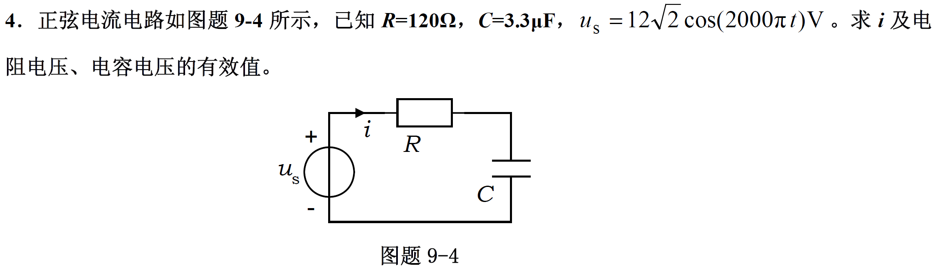
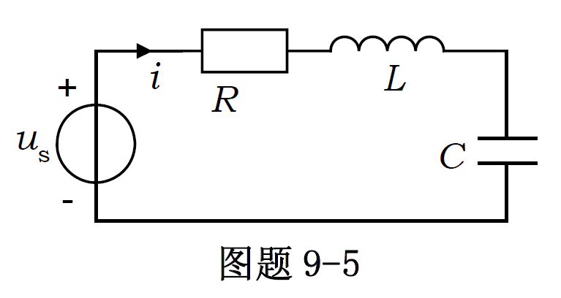

Slide 71
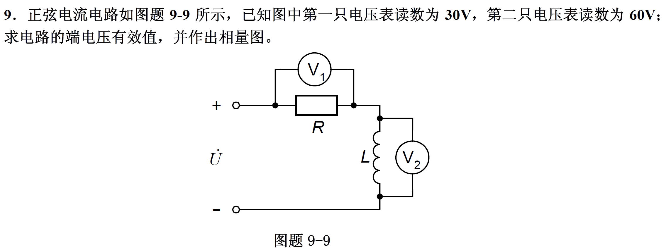
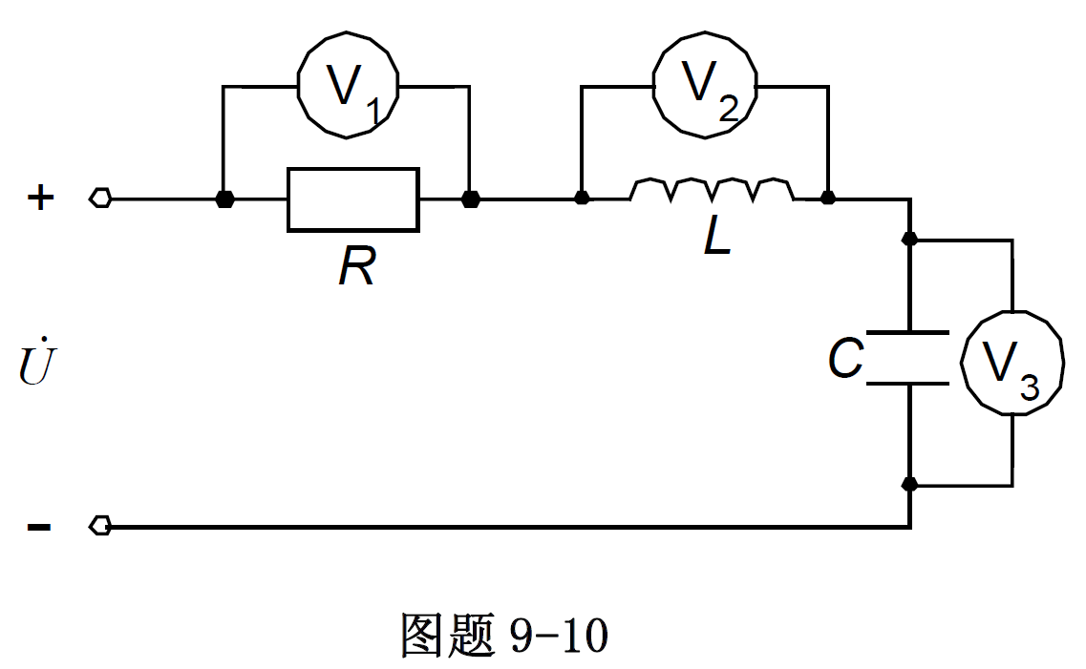

Slide 72
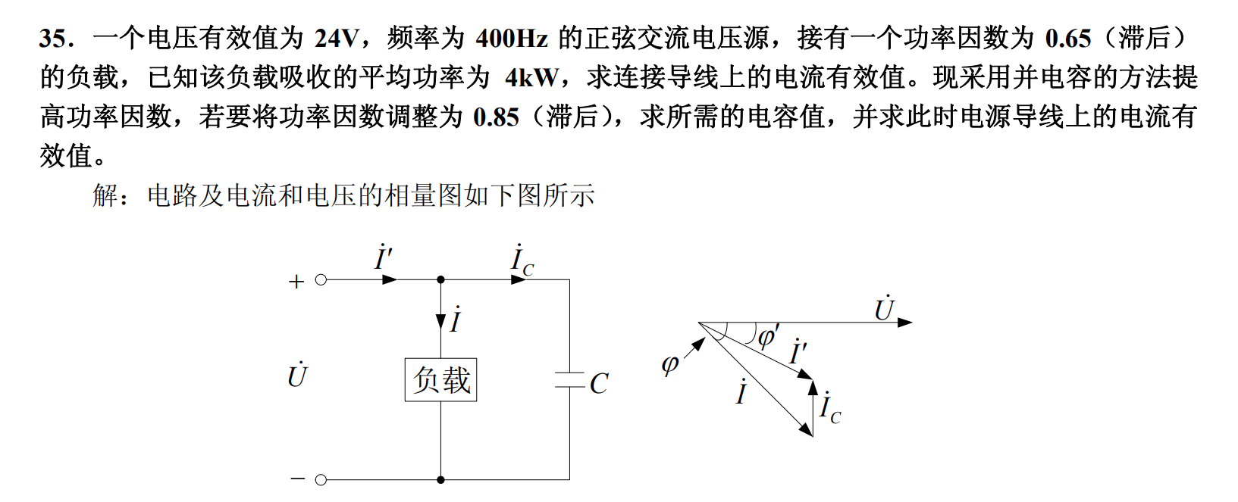
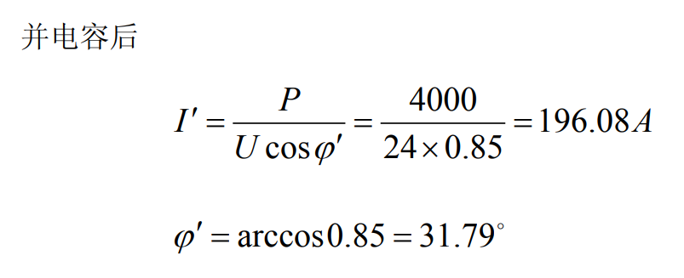
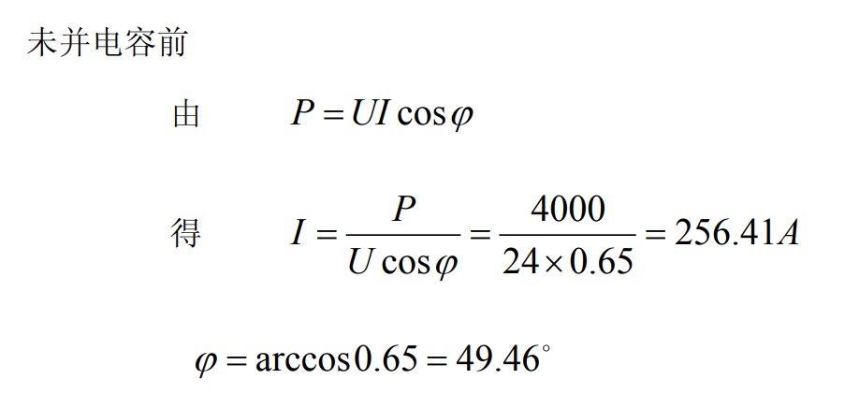

Slide 73
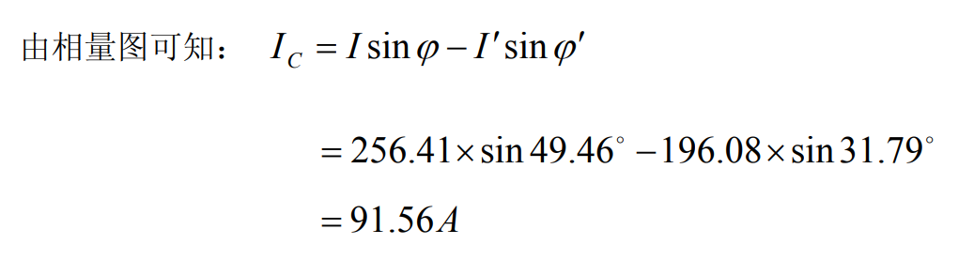
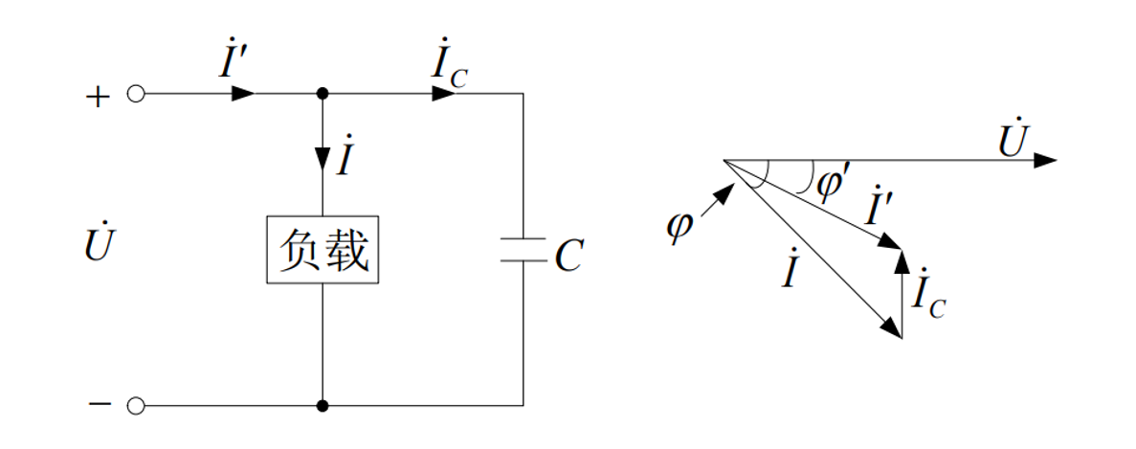
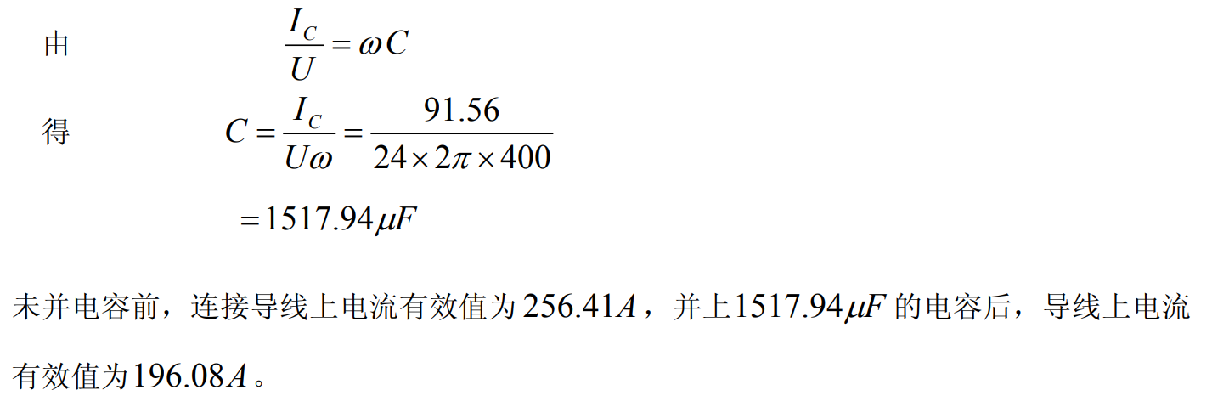

Slide 74
3.6 正弦交流电路的功率
3.6.1 瞬时功率
设：
p
+
p <0
+
p <0
o
p >0
p >0

Slide 75
3.6.2 平均功率（有功功率）
(3-34 )
cosϕ 称为功率因数
p
P
o

Slide 76
3.6.2 视在功率和无功功率
在正弦交流电路中，电压有效值与电流有效值的乘积称为视在功率，单位是伏安（VA)
(3-35)
在工程上还引入无功功率的概念，用表示，单位为乏(var)。
(3-36)
可以看出，无功功率Q可能为正，也可能为负。电感性电路电流滞后电压， φ>0 ， Q > 0，无功功率Q为正值；电容性电路电流超前电压， φ<0 ， Q < 0，无功功率Q为负值。

Slide 77
对于纯电感电路， φ=90⁰ ，于是无功功率为
对于纯电容电路， φ =－90⁰ ，于是无功功率为
对于纯电阻电路， φ =0⁰ ，于是无功功率为
可以看出，平均功率，无功功率和视在功率三者之间
S
Q
三者之间构成一个直角三角形，称为功率三角形。见右图
φ
P

Slide 78

无功功率的理解
发电机需要切割磁力线，需要磁场，变压器的线圈需要磁场，才能产生次级电压，这些都需要无功功率
美女是无功补偿，可以使供电系统高效工作
向下压车把（为了稳住美女）的功率是无功功率
供电系统系统要做的功（送货物到家）
向前推的功率是有功功率

Slide 79

动力：有功功率
浮力：无功功率

Slide 80
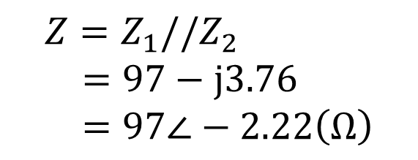
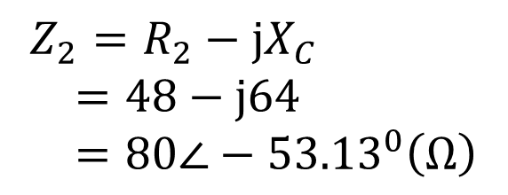
可以证明，在电路中平均功率是守恒的，无功功率也是守恒的，而视在功率是不守恒的。这由下面的例题可以看出来。
[例3-13] 图中电路，U=240V, R₁=28 Ω , X_{L}=96 Ω ， R₂=48 Ω , X_{C}=64 Ω 。求个支路及总的平均功率，无功功率和视在功率。
解：各支路阻抗为
Ì
+
Ù
－
Ì₁
Ì₂
R₁
R₂
jX_{L}
－jX_{C}
$$Z_{2}=R_{2}−jX_{C} \\ =48−j64 \\ =80∠−53.13^{0}\left(Ω\right)$$
$$Z=Z_{1}//Z_{2} \\ =97−j3.76 \\ =97∠−2.22\left(Ω\right)$$

Slide 81
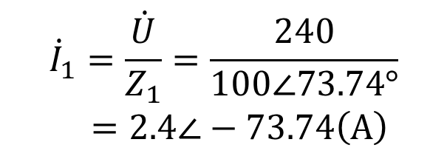
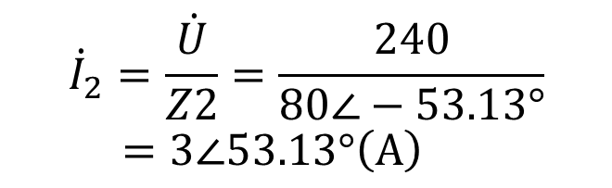
Ì
各支路电流及总电流
+
Ù
－
Ì₁
Ì₂
$${\dot{I}}_{1}=\frac{\dot{U}}{Z_{1}}=\frac{240}{100∠73.74°} \\ =2.4∠−73.74\left(A\right)$$
R₁
R₂
jX_{L}
－jX_{C}
$${\dot{I}}_{2}=\frac{\dot{U}}{Z2}=\frac{240}{80∠−53.13°} \\ =3∠53.13°\left(A\right)$$

Slide 82
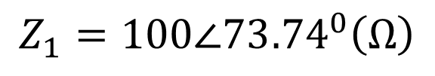

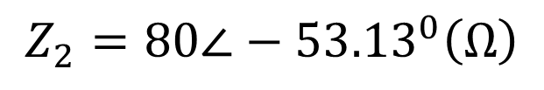
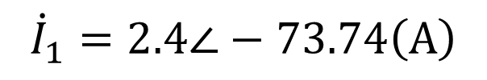
Ì
+
Ù
－
Ì₁
Ì₂
R₁
R₂
对于支路 1
jX_{L}
－jX_{C}
$$Z_{1}=100∠73.74^{0}\left(Ω\right)$$
$${\dot{I}}_{1}=2.4∠−73.74\left(A\right)$$
$$Q_{1}=UI_{1}\text{sin}φ_{1}=240×2.4\text{sin}∠73.74°=553.0\left(\text{var}\right)$$
对于支路 2
$$Z_{2}=80∠−53.13^{0}\left(Ω\right)$$
$${\dot{I}}_{2}=3∠53.13°\left(A\right)$$
$$P_{2}=UI_{2}\text{cos}φ_{2}=240×3\text{cos}\left(−53.13°\right)=432\left(W\right)$$
$$Q_{2}=UI_{2}\text{sin}φ_{2}=240×3\text{sin}\left(−53.13°\right)−576\left(W\right)$$

Slide 83

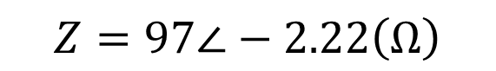
Ì
电路总功率
Ì₁
Ì₂
+
Ù
－
R₁
R₂
$$Z=97∠−2.22\left(Ω\right)$$
$$\dot{I}=2.474∠2.22°\left(A\right)$$
jX_{L}
－jX_{C}
$$P=UI\text{cos}φ=240×2.474\text{cos}∠−2.22°=593\left(W\right)$$
$$Q=UI\text{sin}φ=240×2.474\text{sin}∠−2.22°=−23\left(W\right)$$
$$S=UI=240×2.474=593.8\left(\text{VA}\right)$$
$$Q_{1}=UI_{1}\text{sin}φ_{1}=240×2.4\text{sin}∠73.74°=553.0\left(\text{var}\right)$$
$$P_{2}=UI_{2}\text{cos}φ_{2}=240×3\text{cos}\left(−53.13°\right)=432\left(W\right)$$
$$Q_{2}=UI_{2}\text{sin}φ_{2}=240×3\text{sin}\left(−53.13°\right)−576\left(W\right)$$

Slide 84
讨论：可以看出
Ì
+
Ù
－
Ì₁
Ì₂
R₁
R₂
jX_{L}
－jX_{C}

Slide 85
3.7 正弦交流电路中的谐振
交流电路中电压与电流一般会有相位差。调节信号源频率或者元件参数，使得电压与电流同相位，这种现象称为谐振。
Ì
3.7.1 串联谐振
发生在RLC串联电路中的谐振称为串联谐振。图3-31（a）所示串联电路，其阻抗为
R
Ù_{R}
Ù
L
Ù_{L}
Ù_{C}
C
若电路处于谐振状态，阻抗应为纯电阻，必须满足
(a)
图3-31

Slide 86
若电路处于谐振状态，阻抗应为纯电阻，必须满足
即
Ì
发生谐振时的角频率为
R
Ù_{R}
(3-46)
Ù
L
Ù_{L}
谐振频率为
Ù_{C}
(3-47)
C
(a)
串联谐振电路主要的特点是
图3-31

Slide 87
串联谐振电路主要的特点是
（1）电流与电压同相位，电路呈现电阻性。
（2）串联阻抗最小，电流最大，由于Z=R，故电流为
（3）电感电压与电容电压大小相等相位相反，之和 为零，电阻电压等于电源电压。
（4）谐振时电感电压与电源电压之比称为品质因数，用Q表示（前面用同样的符号Q表示了无功功率）
注意：电感电压与电容电压有可能远远大于电源电压。

Slide 88






4.谐振曲线 通频带
1）谐振曲线

Slide 89
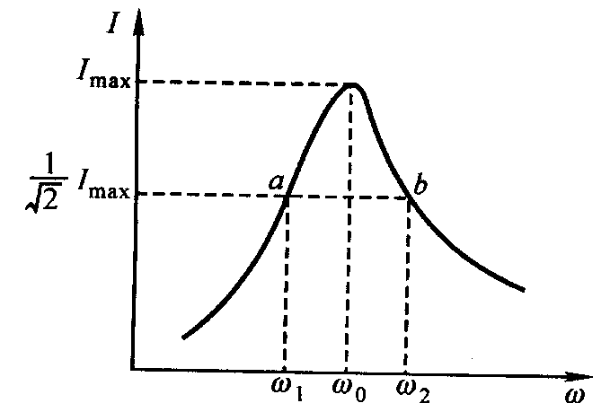
2）通频带
a和b两点都是功率为最大值的一半的点，a和b点称为半功率点。
两个半功率点所对应的频率ω1和ω2之间的频率范围△ω= ω2- ω1称为谐振电路的通频带

Slide 90
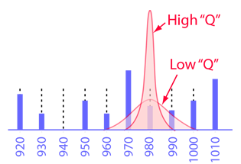
通频带
Q值越大，曲线越尖锐，回路的选择性越好

Slide 91
[例3-14] 图中电路，R₁=10 Ω ,
L=0.26×10^{－3}H ，C=238×10^{－12} F 。
求 (1)谐振频率 f₀ ；
（2）该电路的品质因数Q；
（3）若输入f=640×10³Hz、
U=10×10^{－3}V的信号电源，求
电路电流I和电感电压U_{L}的有效值。
(4)若输入f=960×10³Hz、U=10×10^{－3}V的信号电源，求电路电流I和电感电压U_{L}的有效值。
Ì
R
Ù_{R}
Ù
L
Ù_{L}
Ù_{C}
C
解：谐振频率为

Slide 92
（2）该电路的品质因数Q；
Ì
R
Ù_{R}
Ù
L
Ù_{L}
Ù_{C}
（3）信号源频率 f=640×10³Hz 等于电路的谐振频率，因此
C
（4) f=960×10³Hz时

Slide 93
（4) f=960×10³Hz时
Ì
R
Ù_{R}
Ù
L
Ù_{L}
Ù_{C}
C

Slide 94
Ì
3.7.2 并联谐振
Ì_{R}
Ì_{L}
Ì_{C}
发生在RLC并联电路中的谐振称为并联谐振。图3-33（a）所示并联电路，其电流为
Ù
R
L
C
图3-33(a)
若电路处于谐振状态，电流与电压同相位，阻抗应为纯电阻，必须满足

Slide 95
发生谐振时的角频率为
谐振频率为
(3-49)
这两个表达式与串联谐振时相同。
并联谐振电路主要的特点是
（1）电流与电压同相位，电路呈现电阻性。
（2）并联阻抗最大，电流最小，由于Z=R，故电流为

Slide 96
并联谐振电路主要的特点是
（3）电感电流与电容电流大小相等相位相反，之和 为零补偿，电路总电流等于电阻电流。
（4）谐振时电感电流与总电流之比称为品质因数，用Q表示（前面用同样的符号Q表示了无功功率）
Ì
+
Ù
－
Ì_{L}
Ì_{C}
注意：电感电流与电容电流有可能远远大于电源电流。
L
C
[例] 图3-34为并联谐振电路，试计算其谐振频率。
R
图3-34
解：图中电流

Slide 97
解：图中电流
Ì
+
Ù
－
Ì_{L}
Ì_{C}
L
C
R
图3-34
并联谐振时电流与电压同相位，上式中虚部等于零，即

Slide 98
并联谐振时电流与电压同相位，上式中虚部等于零，即
解出谐振角频率
Ì
+
Ù
－
Ì_{L}
Ì_{C}
L
谐振频率
C
R
图3-34

Slide 99
3.8 非正弦周期电流电路
在生产和科学实践中经常遇到非正弦电压与电流。产生非正弦电压与电流的原因有两个，一个是电源或信号源本身就是非正弦的；另一个是电路中有非线性元件，如铁心线圈、整流电路等。
3.8.1 非正弦量的谐波分析
由数学知识可知，一个非正弦周期函数，可以分解为直流分量和一系列不同频率的正弦分量之和，即展成傅立叶级数。

Slide 100
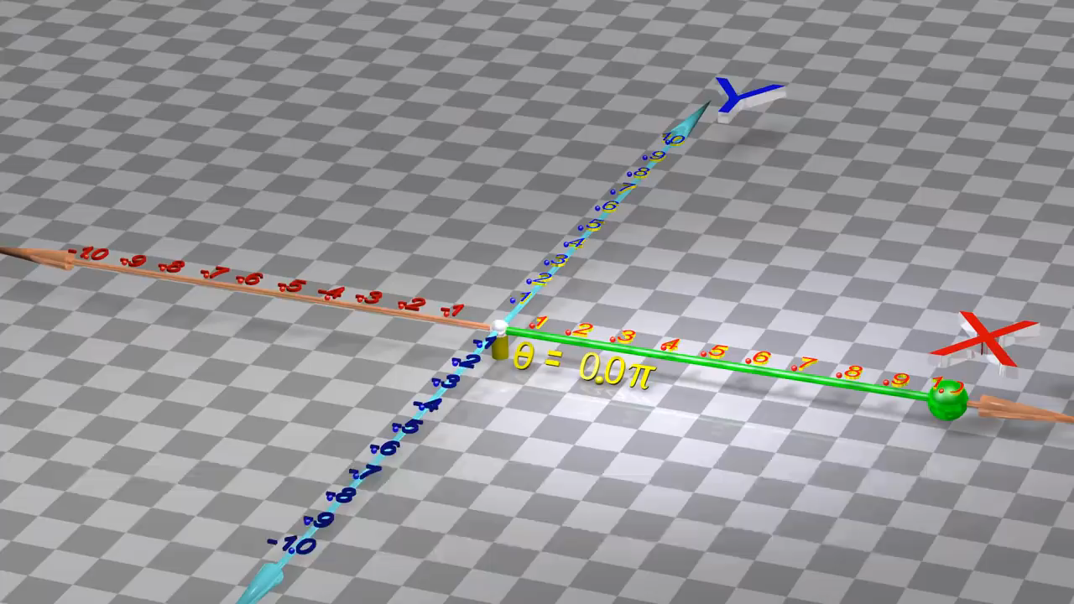

Slide 101
同频率的正弦量与余弦量之和可以合并，上面的傅立叶级数还可以写成
其中A₀称为直流分量；A_{Km}sin(Kωt+ψ_{K})是第K次谐波; K=1时是与原非正弦周期函数同频率的正弦波，称为基波; K=2时称为2次谐波 ，K≧2时统称为高次谐波。
从展开式中可以看到，谐波次数越高，其幅值越小。所以工程上常取前几项之和而忽略其余的高次项。当然，所取的谐波项数越多，其和与原非正弦周期函数的值就越接近。

Slide 102
3.8.2 非正弦周期量的有效值和功率
(一）有效值
根据交变电压和电流有效值的公式
可以推出非正弦周期电压与电流的有效值分别为
上式表明，非正弦电压或电流的有效值等于其各个分量有效值平方和的平方根。

